Slide 1
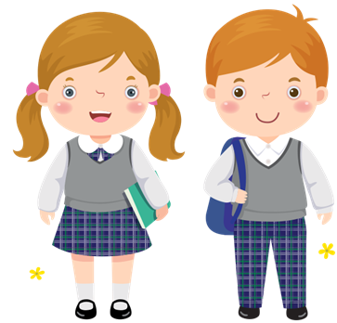
CHÀO MỪNG CÁC CON
ĐẾN VỚI TIẾT HỌC
ĐẠO ĐỨC

Slide 2
BÀI
Ôn tập và đánh giá cuối kì 1

Slide 3
Phần 1
Ôn tập

Slide 4
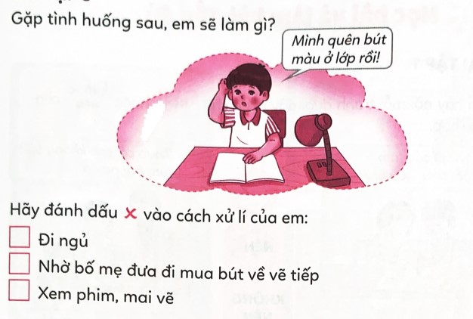
Bài 1:
x

Slide 5
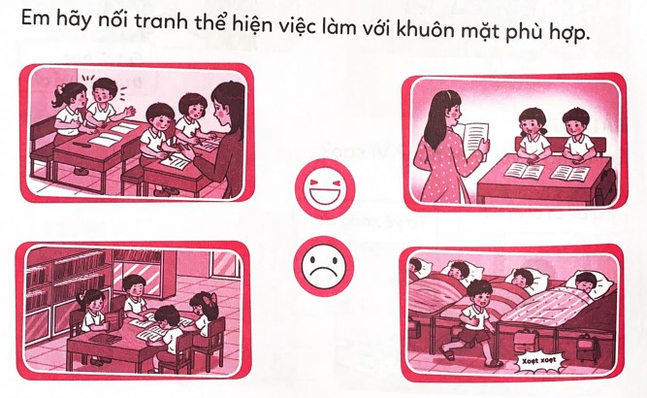
Bài 2:

Slide 6
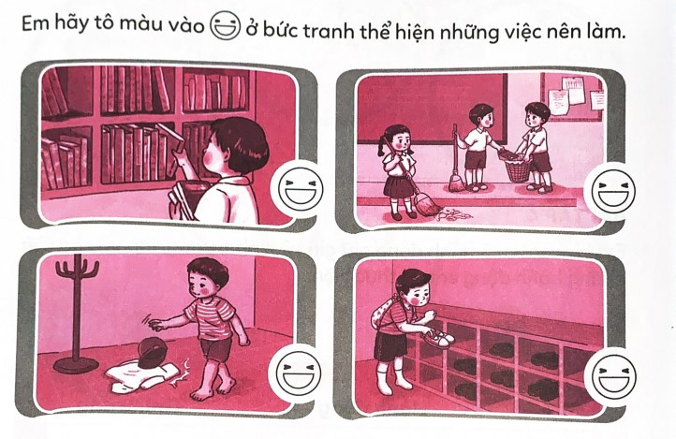
Bài 3:
> <
> <
> <

Slide 7
Bài 4:

Slide 8
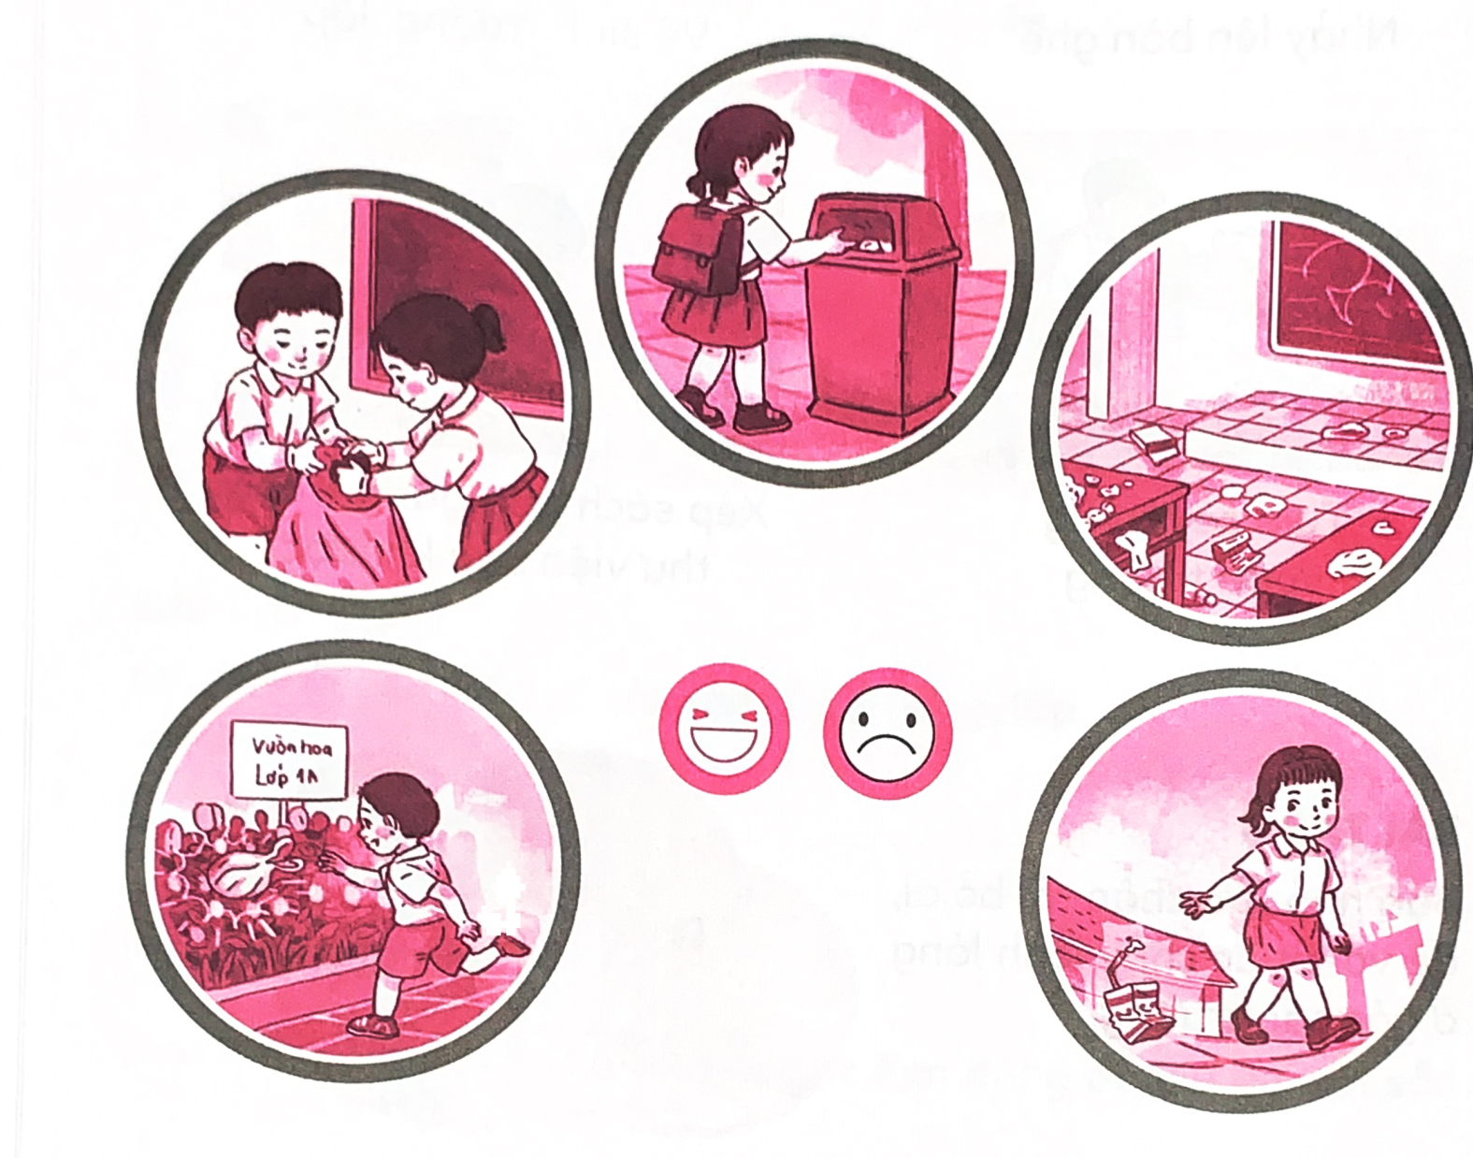
Bài 5 :Hãy nối tranh với khuôn mặt phù hợp

Slide 9
Bài 6:

Slide 10
Phần 1
Đánh giá cuối kì 1

Slide 11
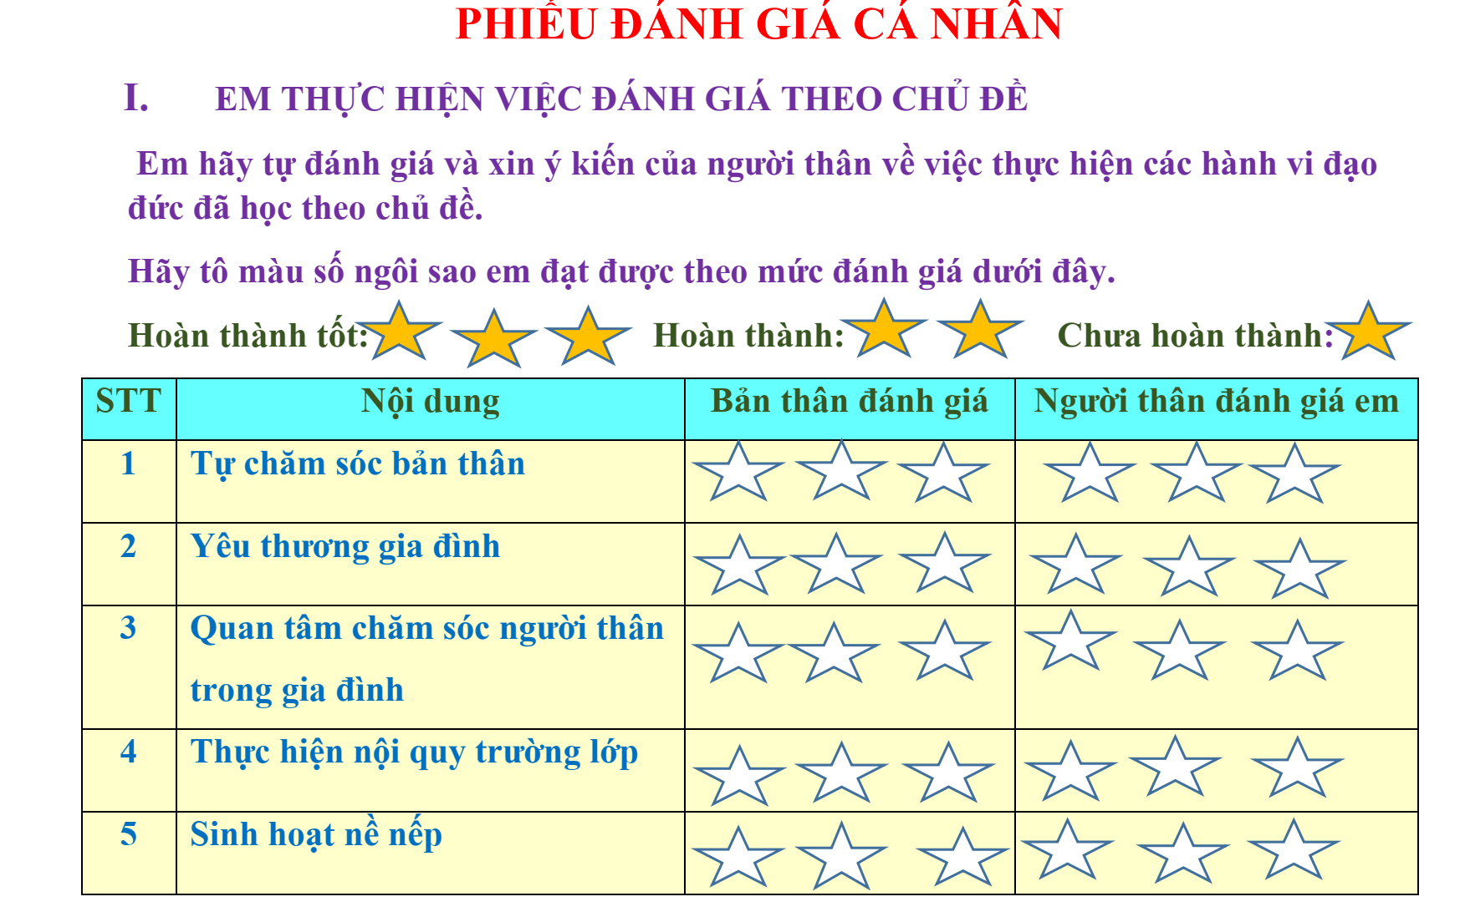

Slide 12
Xin chào và
hẹn gặp lại các con!

